Slide 1




Slide 2







Kiến chăm chỉ
PLAY
PLAY

Slide 3

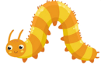





..?.. x 2 = 10
Đáp án: 5
Next

Slide 4
6 x …?... = 36
Đáp án: 6
Next

Slide 5
9 x 6 = …?...
Đáp án: 54
Next

Slide 6


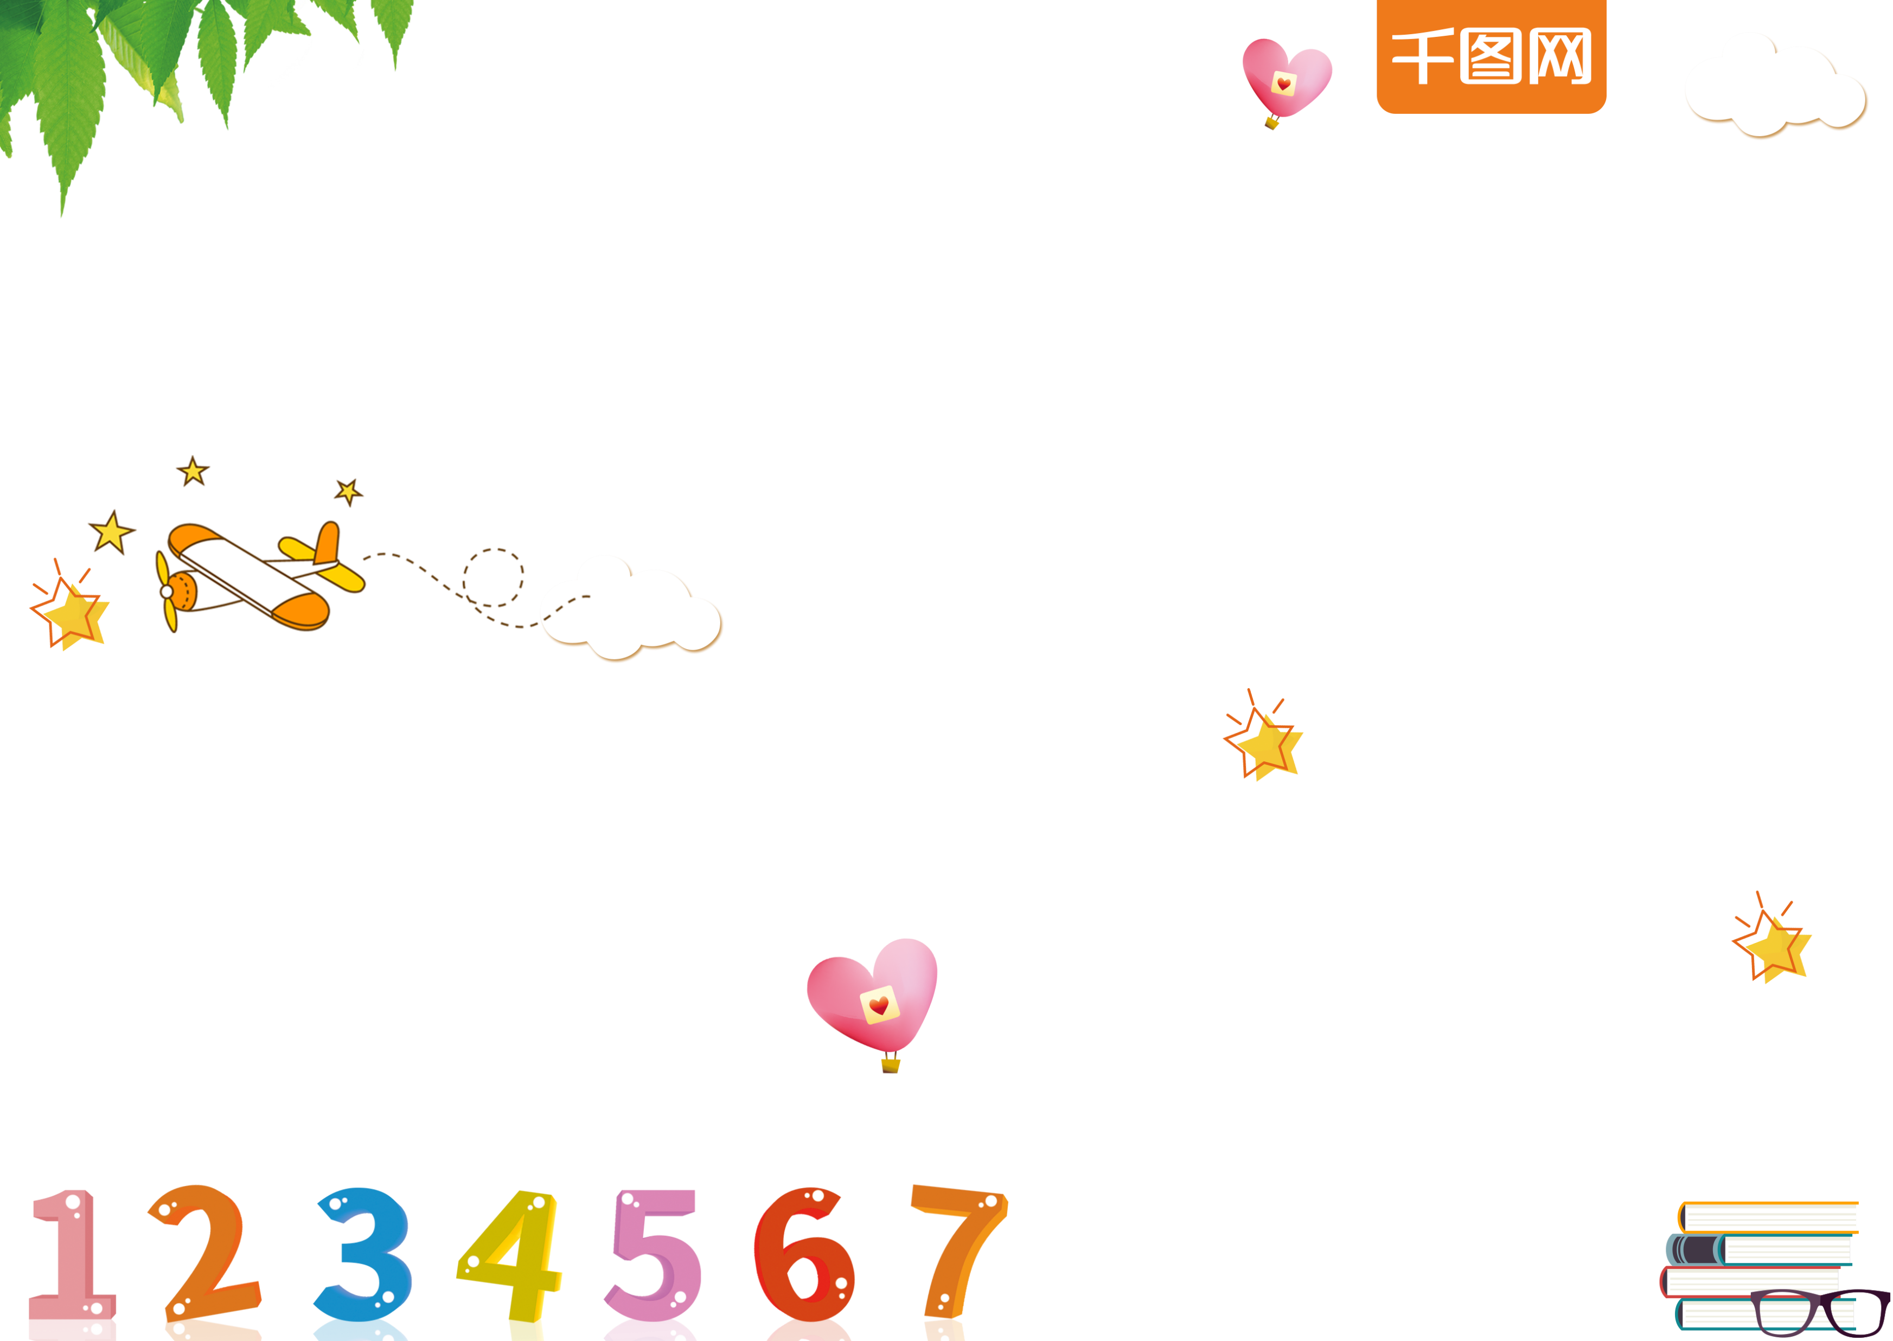

Toán
Tiết 1

Slide 7
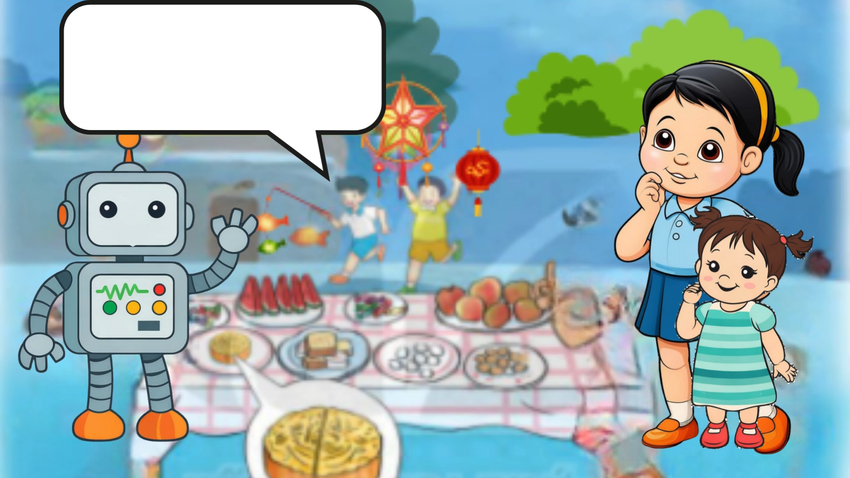

Slide 8

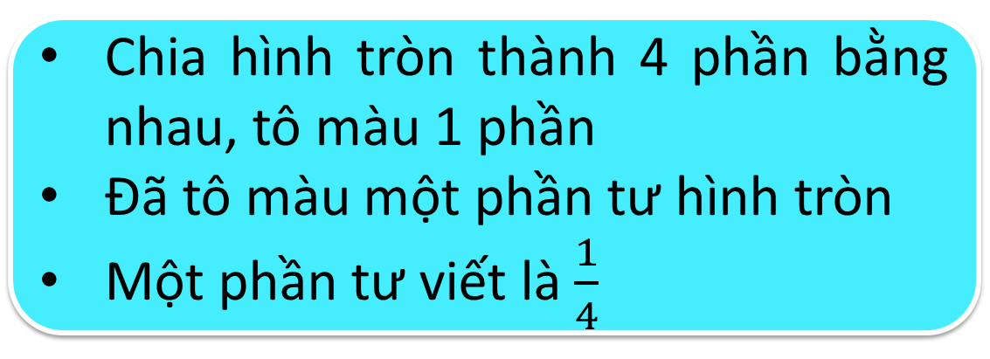
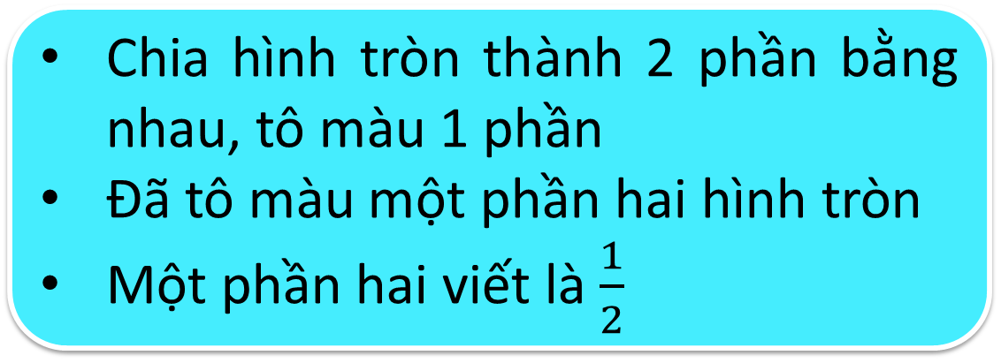
Chia hình tròn thành 2 phần bằng nhau, tô màu 1 phần
Đã tô màu một phần hai hình tròn
Một phần hai viết là $\frac{1}{2}$
Chia hình tròn thành 4 phần bằng nhau, tô màu 1 phần
Đã tô màu một phần tư hình tròn
Một phần tư viết là $\frac{1}{4}$

Slide 9
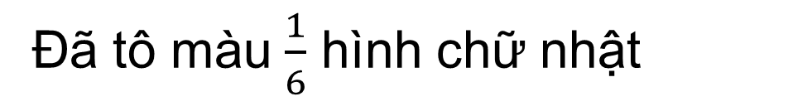
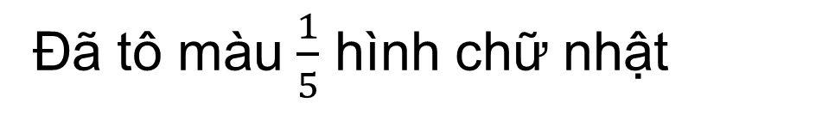
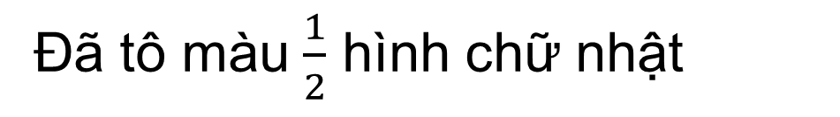
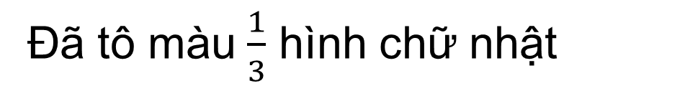
1
Đ, S ?
a)
b)
Đã tô màu $\frac{1}{3}$ hình chữ nhật
Đã tô màu $\frac{1}{2}$ hình chữ nhật
S
?
?
Đ
Đã tô màu $\frac{1}{5}$ hình chữ nhật
Đã tô màu $\frac{1}{6}$ hình chữ nhật
Đ
Đ
?
?

Slide 10
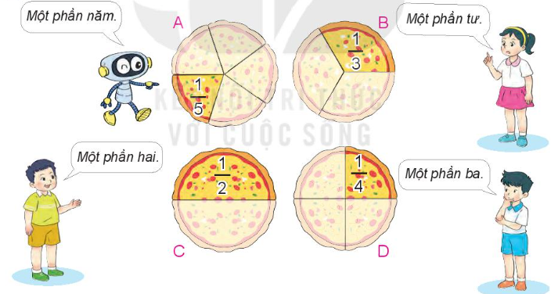
2
Chọn cách đọc phù hợp với cách viết một phần mấy ở mỗi hình

Slide 11
2
Chọn cách đọc phù hợp với cách viết một phần mấy ở mỗi hình

Slide 12

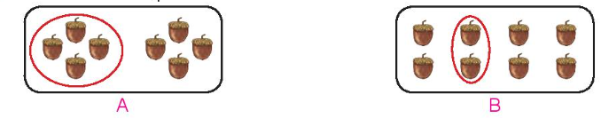
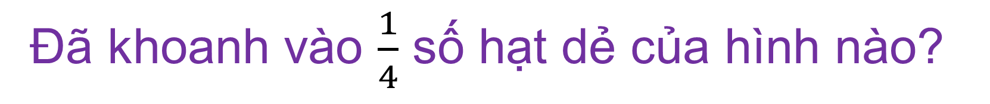
3
Đã khoanh vào $\frac{1}{4}$ số hạt dẻ của hình nào?

Slide 13



Slide 14








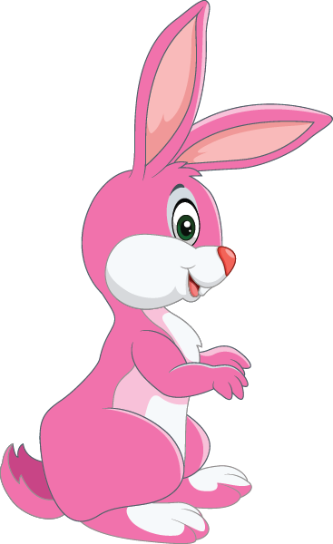
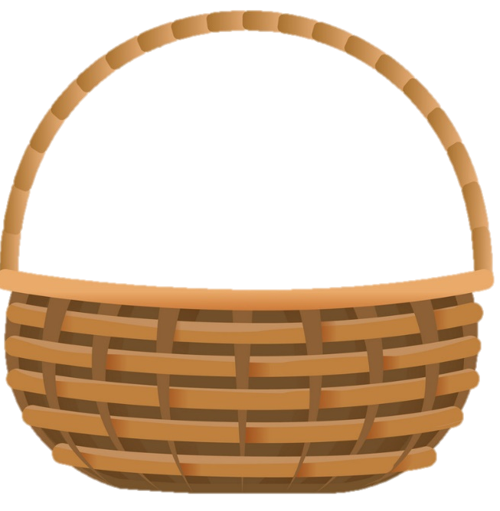

Hãy giúp bạn thỏ chia cà rốt cho các bạn bằng cách trả lời đúng các câu hỏi nhé!

Slide 15
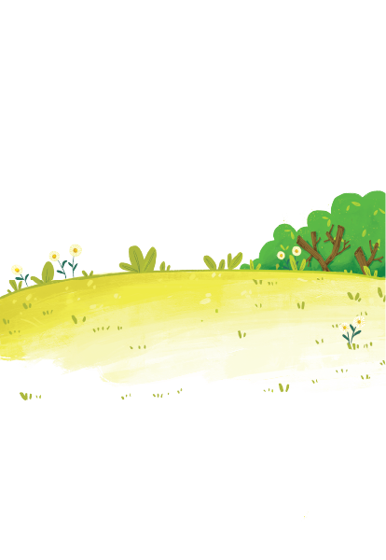
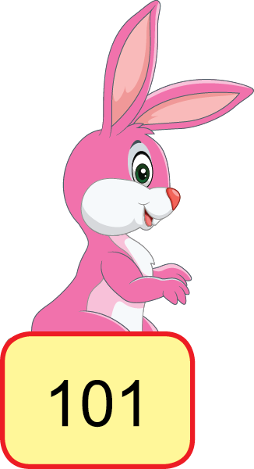
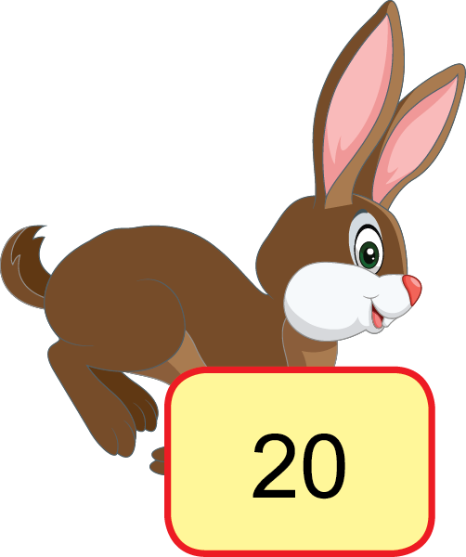
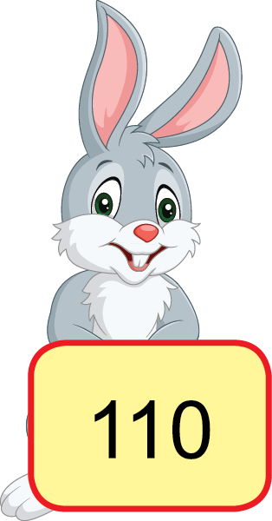
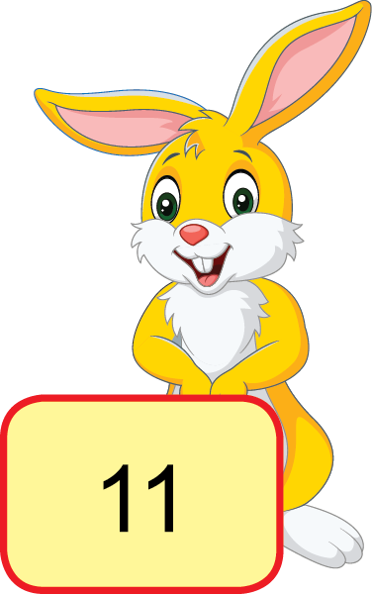
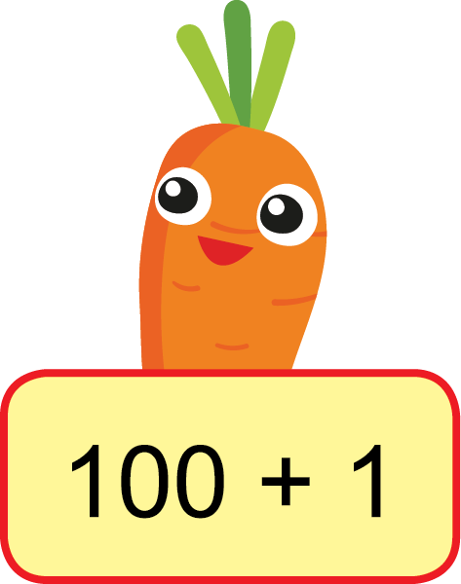
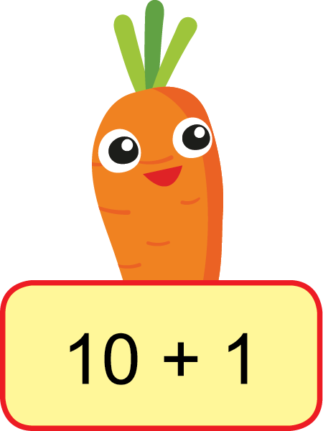
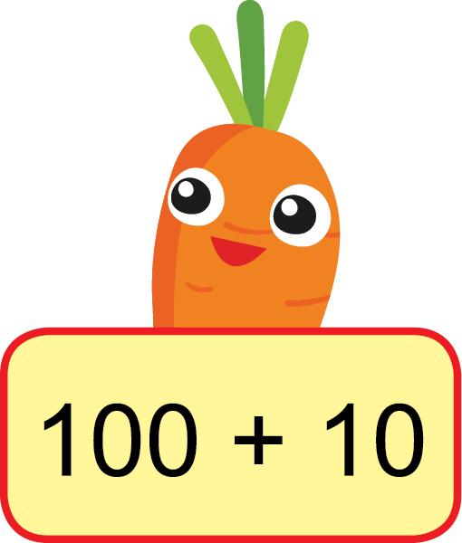
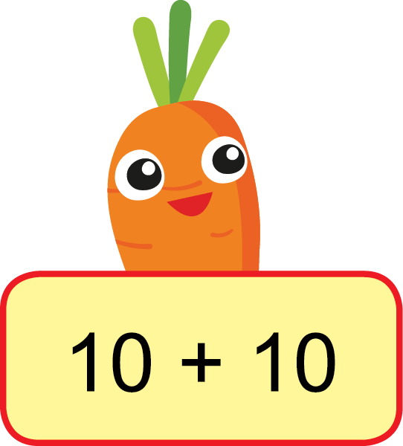



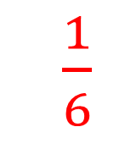
$\frac{1}{5}$
$\frac{1}{4}$
$\frac{1}{3}$
$\frac{1}{6}$
Một phần ba
Một phần sáu
Một phần bốn
Một phần năm

Slide 16
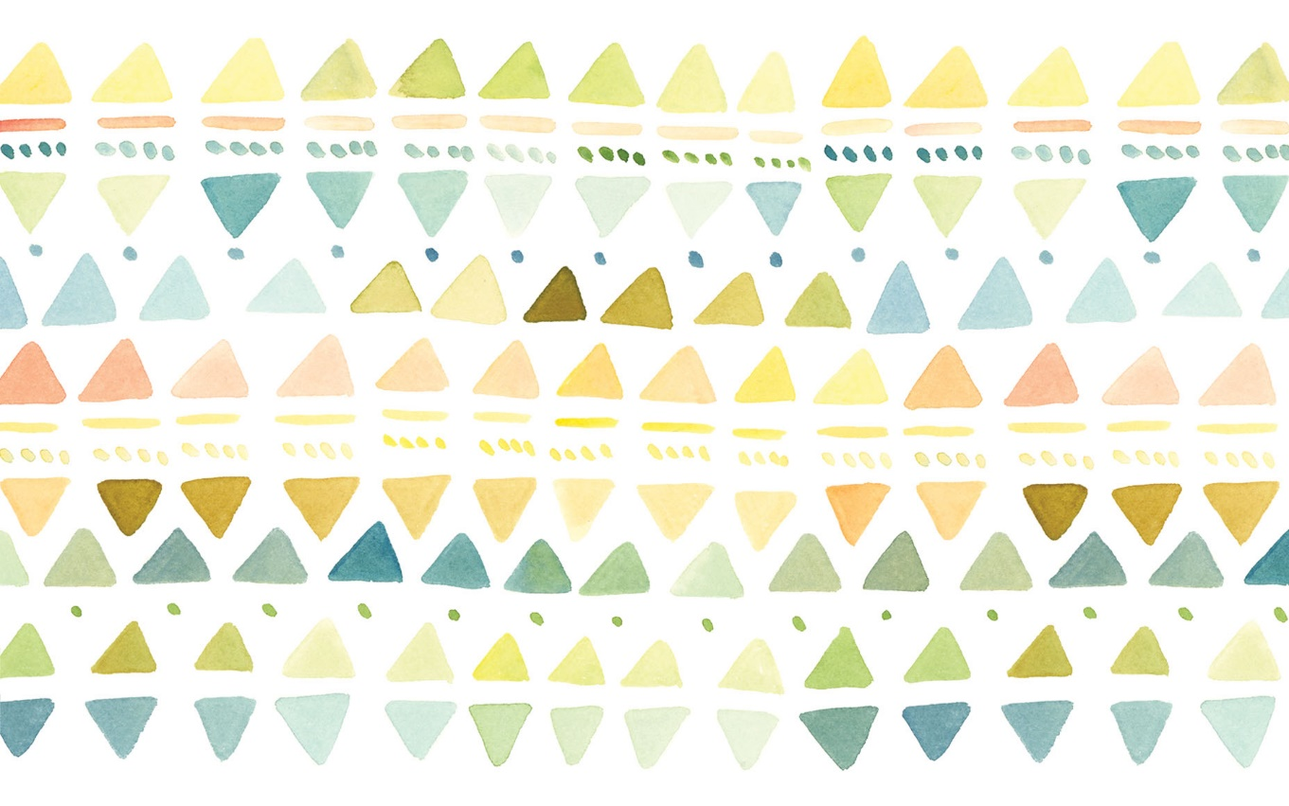
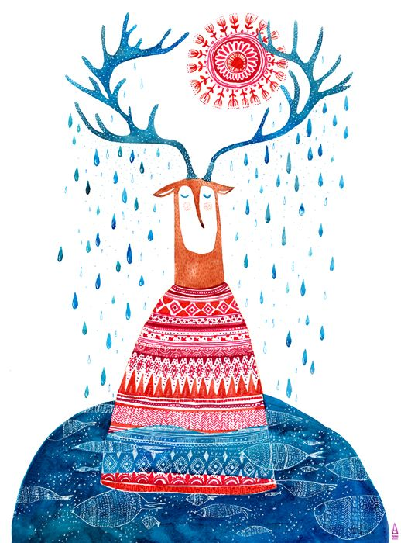
Tạm biệt và
hẹn gặp lại

Slide 17
Muốn tìm 1 trong các phần bằng nhau của 1 số, ta lấy số đó chia cho số phần

